Slide 1
VODAFONE: AI REPUTATION & CRISIS INTELLIGENCE
Бізнес-кейс раннього
виявлення репутаційних ризиків
Робочий MVP на відкритих даних України
20 627 відкритих згадок за рік
Репутаційний сигнал, придатний для перевірки та дії
Vodafone UA · вересень 2026
Notes:
Усі числа та висновки в наступних слайдах марковані як: [Ф] публічний факт, [В] вимірювання нашого MVP, [С] сценарій для перевірки на пілоті.

Slide 2
ЩО РОБИТЬ СИСТЕМА
02
Вона знаходить важливі згадки й допомагає команді вирішити, що перевірити
Як працює MVP
Реальний відгук Vodafone
1
Збирає відкриті згадки
«...вирішіть мою проблему а ні
я перейду на лайф сел»
2
Визначає тему й можливу причину
3
Показує сигнал і посилання на джерело
Google Play · 06.05.2026
Дані автора не збираємо
4
Команда перевіряє та вирішує, що робити
154 грн/міс × 12 = 1 848 грн середньої річної виручки на абонента [Ф]
Це бізнес-орієнтир, а не доведена втрата саме цього автора. Відгук — сигнал, не доказ відтоку.
[В] Реальний публічний відгук у базі MVP, 06.05.2026
ReputationX · Vodafone UA
Notes:
Джерело цитати: src/lib/data/real-data.json, запис 2772, Vodafone, Google Play review, 06.05.2026. Наведений фрагмент дослівний; персональні дані автора не збираються. ARPU 154 грн/міс — публічний показник Vodafone: https://www.vodafone.ua/news/business-invest/vodafone-invests. 1 848 грн — лише річна середня виручка на абонента, не оцінка ймовірності відтоку й не доведена втрата саме цього клієнта.

Slide 3
ЧОМУ МИ ЗВУЗИЛИ ФОКУС
03
251 із 1 130 скарг стосується зв’язку
20 627
відкритих згадок
Чому саме зв’язок?
Ці повідомлення допомагають визначити, що перевірити: покриття, мережу чи резервне живлення.
9 610
згадок про Vodafone
1 130
скарг Vodafone за всіма темами
251
скарга про зв’язок
Інші скарги теж є в базі
Застосунок 241 · тарифи 164
Списання коштів 59
251 — кількість публічних скарг у вибірці, не кількість постраждалих абонентів.
[В] real-summary.json · період 01.09.2025–19.09.2026
ReputationX · Vodafone UA
Notes:
Джерело цифр: src/lib/data/real-summary.json. 251 — публічні скарги про зв’язок у вибірці. Категорії застосунок, тарифи й списання коштів наведені як інші теми, які не є фокусом MVP. Це дані згадок, не унікальних клієнтів.

Slide 4
СЕЗОННИЙ СИГНАЛ
04
Згадки про Vodafone частіше з’являлись узимку
44 із 52
85%
записів про Vodafone у вибірці
датовані листопадом–лютим
Що це означає для бізнесу
Сезонний сигнал для перевірки готовності резервного живлення до зими. Сам по собі він не визначає потрібний бюджет чи місця для інвестицій.
52 записи: 47 відгуків і 5 новин. Це не кількість унікальних клієнтів чи підтверджених інцидентів.
[В] mentions.db + blackout.py · Vodafone · 23.09.2025–27.05.2026
ReputationX · Vodafone UA
Notes:
Перевірка на локальній БД mentions.db за правилами blackout.py станом на 19.09.2026: негативні/змішані записи, контекст або причина blackout, тип причини з набору coverage/internet/calls/outage/blackout, виключені реклама та market-wide. Для Vodafone знайдено 52 записи, з них 44 за листопад–лютий (44/52 = 84,6%, округлено 85%). Джерела: 47 відгуків і 5 новин. Дати Vodafone-вибірки: 23.09.2025–27.05.2026. Це повідомлення у вибірці, а не унікальні абоненти або підтверджені інциденти. Висновок обмежений: сезонність виправдовує перевірку готовності; дані не доводять потребу в капітальних інвестиціях і не визначають конкретні об'єкти.

Slide 5

РОБОЧИЙ MVP
05
30-денний зріз: команда бачить динаміку, а не абстрактну тональність
15
згадок
за 30 днів
7
скарг
у цьому зрізі
Демо на захисті:
1. Обрати період
2. Побачити зміну обсягу
3. Відкрити стрічку первинних повідомлень
[В] Скрін MVP: 21.08–19.09.2026. 15 згадок, 7 скарг.
ReputationX · Vodafone UA
Notes:
Показати live: Аналіз періодів, 30-денний зріз, кнопка «Відкрити у фіді». Не називати 15 згадок скаргами.

Slide 6

ДОКАЗОВІСТЬ
06
Кожна цифра в дашборді відкривається до першоджерела
Що бачить аналітик
Категорія скарги
Релевантність до зв’язку
Оцінка ризику
Посилання на оригінал
Результат придатний
для перевірки й дії
[В] Скрін MVP: стрічка повідомлень, 19.09.2026
ReputationX · Vodafone UA
Notes:
Показати один запис і перехід до оригіналу. Це ключовий доказ роботи на відкритих реальних матеріалах. Не показувати персональні дані авторів.

Slide 7
СИСТЕМА І ДІЯ
07
Один запис проходить спільний конвеєр і дає різні дії командам
Джерела
AI-аналіз
Сховище
Дашборд
Google Play
App Store
Google News
38 Telegram-каналів
›
тональність
причина
локація
ризик
›
SQLite
дедуплікація
історія сигналів
›
період
стрічка
першоджерело
алерт
Сценарій комунікаційного менеджера
Перед дією
1. Перевіряє сигнал і першоджерела
2. Узгоджує масштаб із технічною командою
3. Передає підтримці фактичне формулювання проблеми
Людина перевіряє першоджерело та масштаб сигналу, тоді визначає відповідь команд.
[В] PROJECT_LOG.md: джерела, аналіз, сховище та правила детекції
ReputationX · Vodafone UA
Notes:
Склад: Google Play, App Store, Google News, 38 публічних Telegram-каналів; локальна модель тональності; SQLite; Next.js dashboard. Перед будь-якою ескалацією команда перевіряє першоджерело та масштаб. Швидкість одного циклу і статистика алертів винесені на наступний слайд.

Slide 8
ШВИДКІСТЬ ТА ОБМЕЖЕННЯ
08
Що саме виміряли у MVP
121 с
205
4%
один запуск вручну
від збору до дашборда
сигналів за рік
1 досяг рівня «будити»
скарг мають названу
локацію: 10 із 251
Збір 89 с · аналіз 1 с
пошук сплеску 31 с
11.09 [В]: 15 записів → 7 публікацій; дублікати через редиректи Google News. Дедуплікацію виправили.
Хибна тривога [С]: 2 людини × 1 год.
Цього достатньо для перевірки,
але не для рішення про інвестиції
Автоматичний розклад запусків не налаштований, тому регулярну затримку виявлення ми ще не виміряли.
[В] PROJECT_LOG.md; [С] трудовитрати команди при хибній тривозі
ReputationX · Vodafone UA
Notes:
121 секунд — час одного ручного запуску від початку збору до дашборда. Планувальник не налаштований, тому регулярну затримку виявлення не вимірювали. Детектор сформував 205 сигналів за рік, з них один досяг рівня wake. PROJECT_LOG.md фіксує випадок 11.09: 15 записів виявилися 7 публікаціями, зібраними повторно через редиректи Google News; після виправлення дедуплікації тривога зникла. Дві людини × година — сценарна оцінка витрат на перевірку хибного сигналу, не грошова вартість. Географія: 10/251, 4%.

Slide 9
БІЗНЕС-ЦІННІСТЬ ПІЛОТА
09
Що означає бюджетний сценарій 600 000 грн
154 грн
1 848 грн
Як перевірити сценарій
× 12
ARPU на місяць [Ф]
середня виручка з абонента за рік
Пілот вимірює
час до рішення команди
частку підтверджених сигналів
відтік проти контрольної групи
600 000 грн
≈325
÷ 1 848 грн
річний бюджет пілота [С]
абонентів, утриманих на повні 12 місяців
Важливо
Це поріг за виручкою, не прибутком. Він не враховує маржу та операційні витрати.
[Ф] Vodafone Україна, І півріччя 2026: ARPU 154 грн. [С] Бюджет 600 тис. грн/рік.
ReputationX · Vodafone UA
Notes:
Офіційне джерело ARPU: https://www.vodafone.ua/news/business-invest/vodafone-invests . Розрахунок: 600 000 ÷ (154×12) ≈325 абонентів, кожен утриманий повні 12 місяців. Це поріг за річною виручкою до маржі та операційних витрат, не прибуткова окупність і не підтверджений ефект системи. Бюджет — сценарій. Пілот перевіряє причинний ефект через знеособлену CRM та контрольну групу.

Slide 10
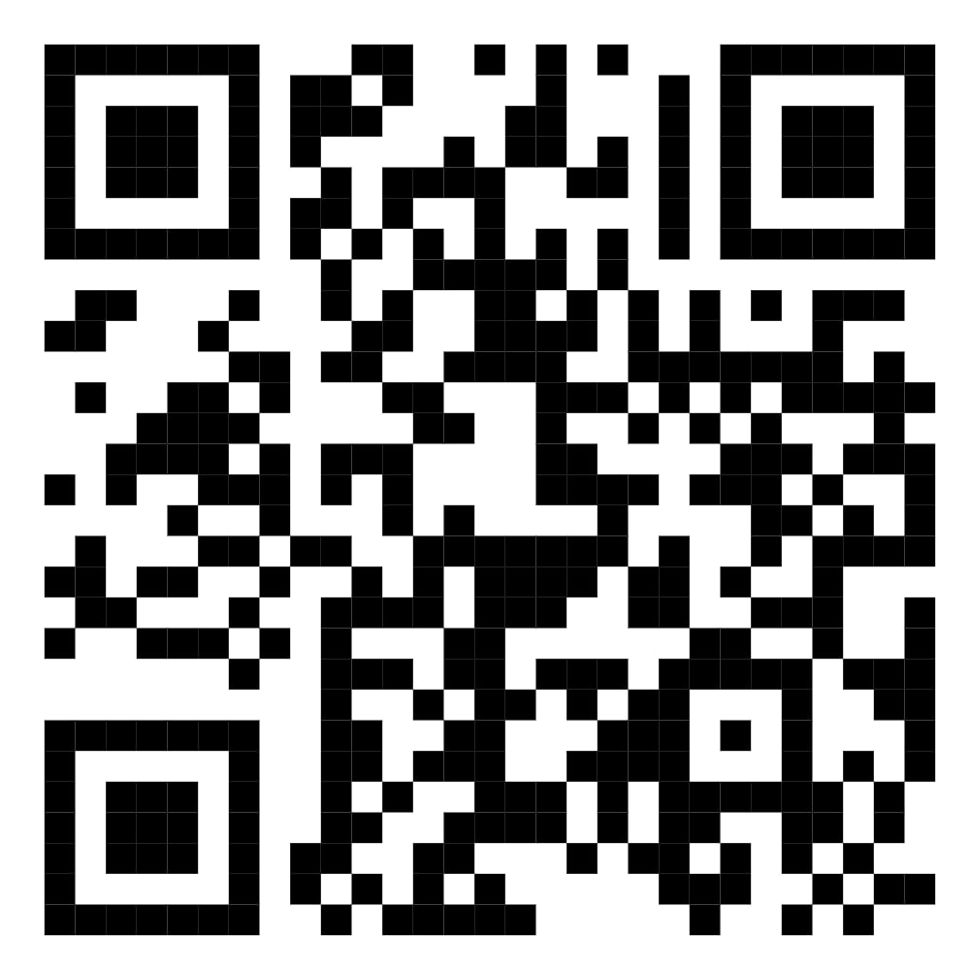
10
VODAFONE · REPUTATIONX
Дякую!
Запитання?
Демо системи — за QR-кодом
vodafone-reputation.vercel.app/dashboard
Notes:
QR-код із матеріалу користувача веде на https://vodafone-reputation.vercel.app/dashboard . Перевірено зчитуванням коду та HTTP-відповіддю 200.

